Slide 1
Час вопросов и ответов
«Мусор и сроки его разложения. Решение экологических задач»
КИРОВСКОЕ ОБЛАСТНОЕ ГОСУДАРСТВЕННОЕ ОБЩЕОБРАЗОВАТЕЛЬНОЕ БЮДЖЕТНОЕ УЧРЕЖДЕНИЕ
"ШКОЛА-ИНТЕРНАТ ДЛЯ ОБУЧАЮЩИХСЯ С ОГРАНИЧЕННЫМИ ВОЗМОЖНОСТЯМИ ЗДОРОВЬЯ № 1 Г. БЕЛАЯ ХОЛУНИЦА"
Автор-составитель: Шишкин Алексей
Руководитель: Бузмакова Лидия Аркадьевна
Белая Холуница - 2017

Slide 2
Сколько времени мусор хранится
Очень часто гуляя по парку или лесу мы с горечью встречаем мусор.
Встречаем, огорчаемся. И зачастую оставляем лежать на том же месте.
Для ясности в этом вопросе и большей решимости для тех, кто хочет внести свою посильную лепту в борьбе с мусором, предлагаем изучить следующий материал

Slide 3
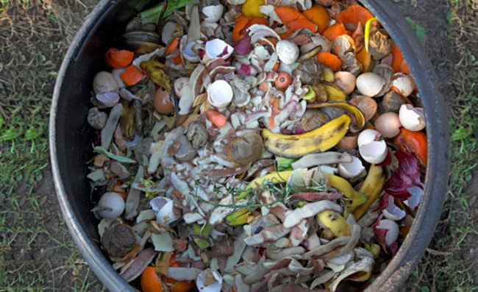
Пищевые отходы
Разложение пищевых отходов занимает около месяца.

Slide 4
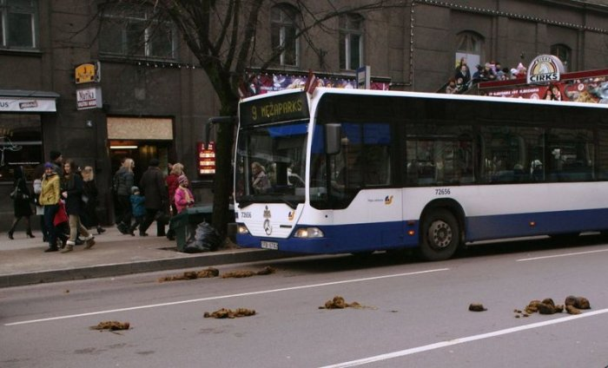
Продукты жизнедеятельности (помет животных)
Несмотря на то, что время разложения относительно небольшое — около 10-15 дней, помет животных на улицах является весьма ощутимой проблемой, особенно в крупных городах.

Slide 5
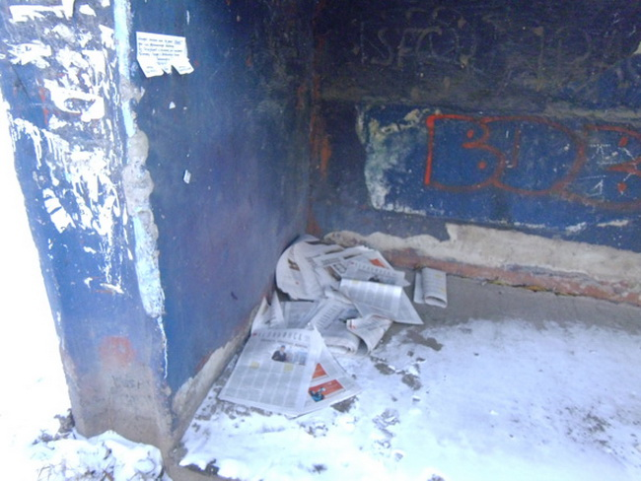
Газеты
Срок разложения газетной бумаги может составлять от 1 месяца до целого сезона. Прежде чем выбросить газету на дорогу, задумайтесь, что еще целых 4 месяца жители вашего двора будут «наслаждаться» втоптанной в грязь бумагой.

Slide 6
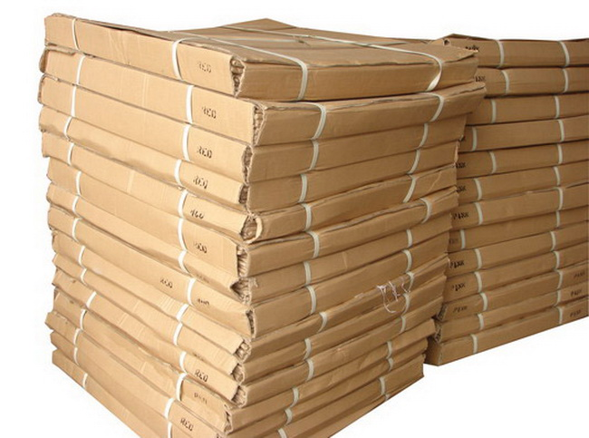
Картон
Мы часто выбрасываем картонные коробки, в которые совсем недавно были запакованы новые, приобретенные нами товары. Правда, одни люди выбрасывают такие отходы в нужное место, а другие бросают куда захотят. Так вот, срок разложения картонных коробок может составлять 3-4 месяца.

Slide 7
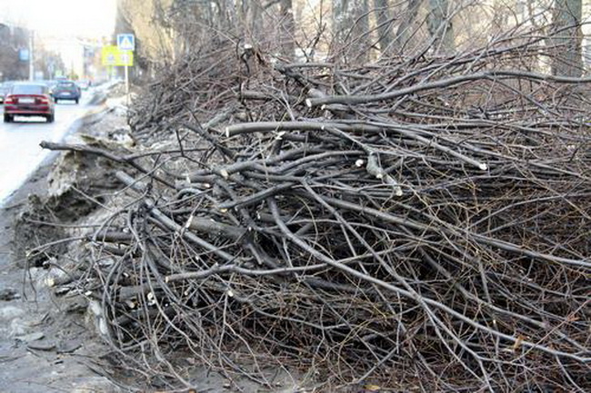
Опавшие листья, семена, сухие ветки и
прочие остатки жизненного цикла растений
Опавшие листья, семена, сухие ветки и прочие остатки жизненного цикла растений и деревьев могут стать причиной серьезного загрязнения в городских условиях. В некоторых случаях срок разложения этих отходов может составлять до 3-4 месяцев. Если бы в парках не убирали природный мусор коммунальные службы, то вскоре люди бы ходили по горам веток и листьев.

Slide 8
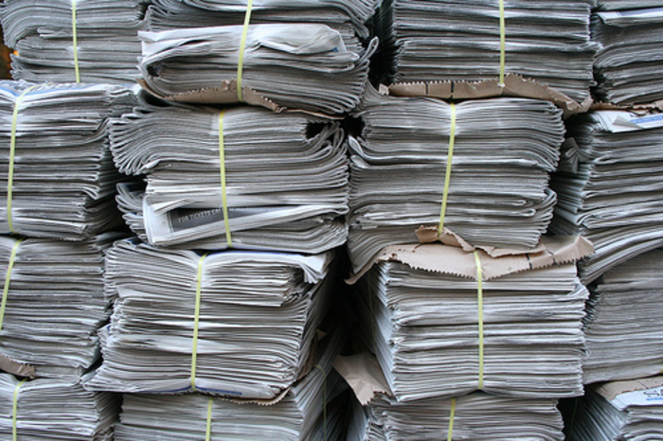
Бумага
Самая, казалось бы, обычная офисная бумага разлагается 2 года. Все дело в составе и плотности: бумага делается конкретно для того, чтобы документы, напечатанные на ней имели возможность долго храниться, что никак не оставляет без внимания, к сожалению, срок её разложения.

Slide 9
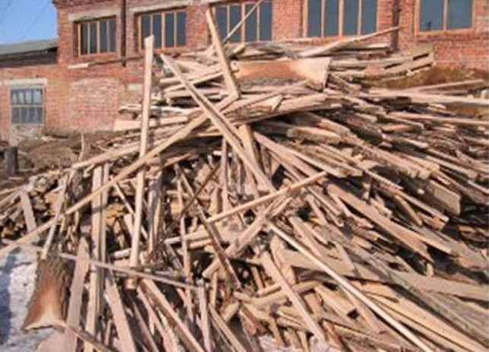
Стройматериалы
При недолжном хранении срок разложения тех же строительных досок может составлять 10 лет.

Slide 10
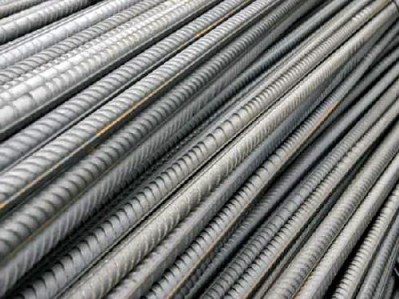
Железная арматура
Срок разложения применяемой в строительстве железной арматуры составляет 11-13 лет.

Slide 11
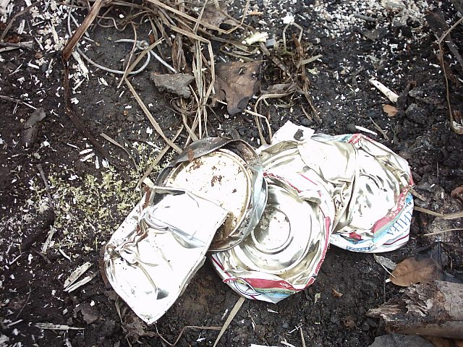
Консервные банки
Каждый раз, выбрасывая консервную банку на землю, помните: срок ее разложения составляет 10 лет.

Slide 12
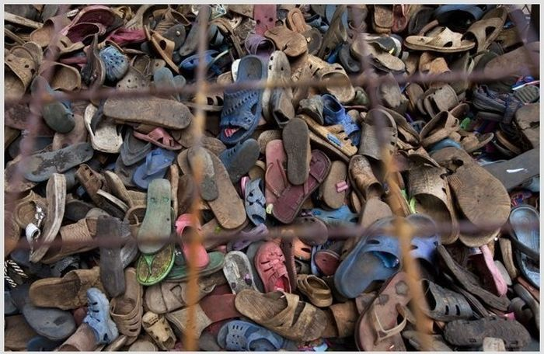
Старая обувь
Срок разложения старой обуви, которую мы выбрасываем, составляет 10 лет. Все зависит от состава обуви и степени её изношенности, однако в среднем, туфли из кожзаменителя станут разлагаться десятую часть века.

Slide 13
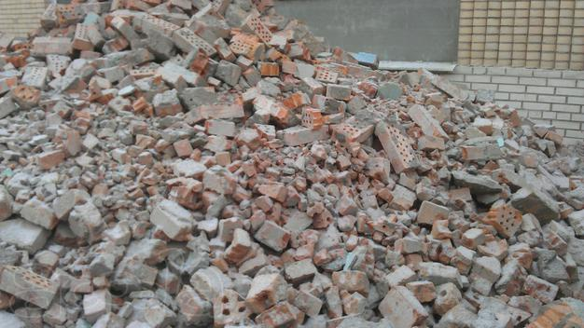
Кирпич и бетон
Срок разложения отходов, состоящих из кирпича и бетона, составляет 100 лет.

Slide 14
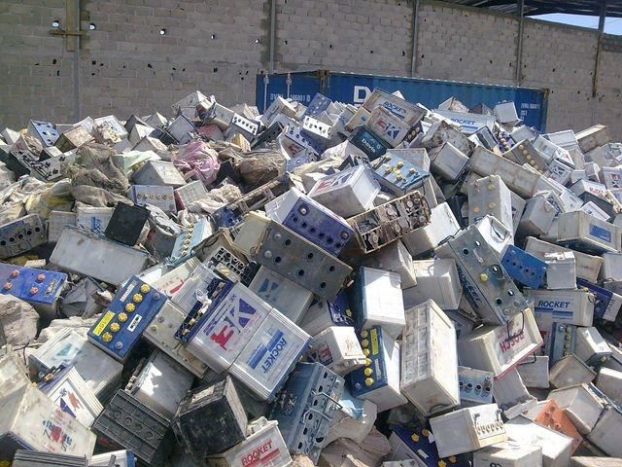
Автомобильные аккумуляторы
Срок их разложения составляет около 100 лет. Такой мусор, который выгоднее, естественно, сдать на переработку. Ведь за 1 отработанный аккумулятор (20-25 кг) можно выручить около 500 руб.

Slide 15
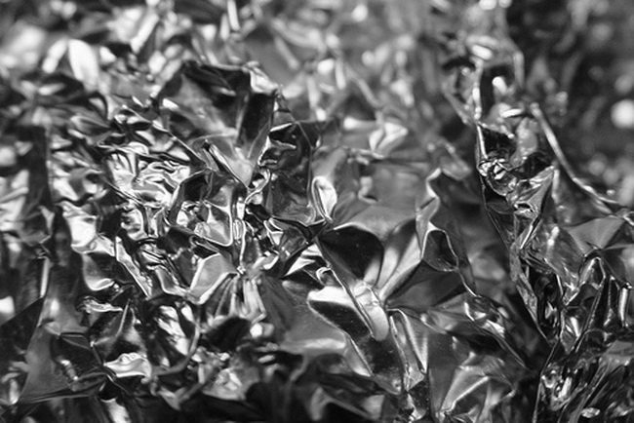
Фольга
Выбрасывая упаковку из фольги, помните: срок ее разложения составляет более 100 лет. Правда, невзирая на то, что толщина железного листочка меньше 0.5 мм, она очень сильно спрессована.

Slide 16
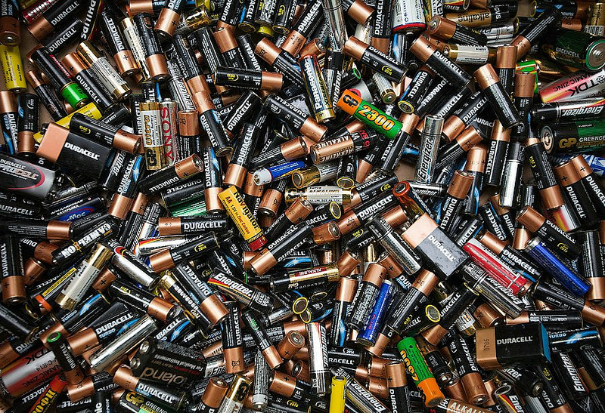
Батарейки
Срок разложения электрических батареек составляет 100 лет.
Здесь роль играет не только лишь срок разложения, но и вред окружающей среде, который наносит литиевая батарейка, окисляясь. Немало благотворительных организаций, сражающихся за чистоту планеты, предлагают копить батарейки, чтобы они позже подъехали и их забрали у вас.

Slide 17
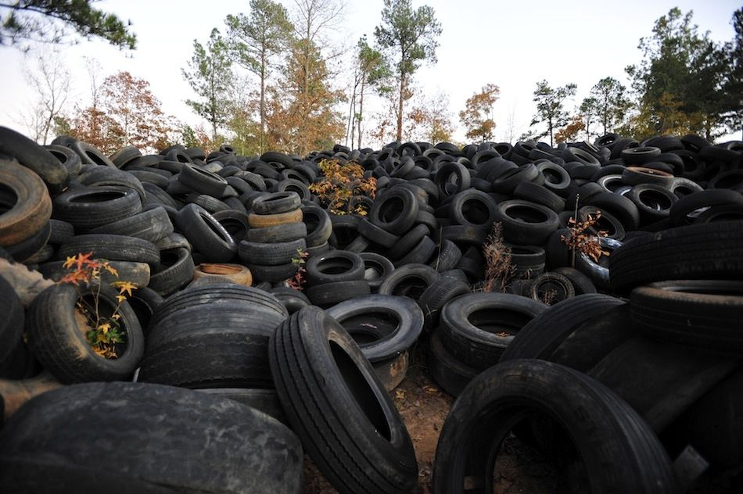
Покрышки
Срок разложения резиновых покрышек может составлять 120-140 лет.
Резина относится к одному из самых устойчивых материалов. К счастью, при замене резины на СТО, большая часть водителей оставляют свою старую в подарок, либо за символическую стоимость там же. А умные держатели сервиса сдают её позже на переработку.

Slide 18
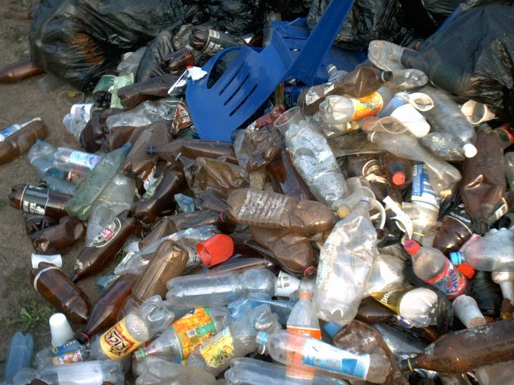
Пластик и пластиковые бутылки
Бросая мимо урны пластиковую бутылку, знайте, что разложится она не раньше 180-200 лет. Пластик также сильно опасен и токсичен, не говоря уже о том, что не совсем мило глядеть на обочины дорог, усыпанных пустопорожними пластиковыми бутылками.

Slide 19
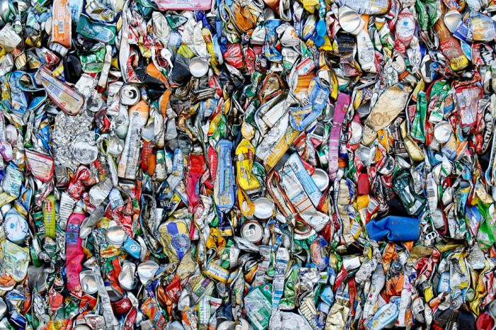
Алюминиевые банки
Одним из самых часто встречаемых отходов везде, где только можно, являются алюминиевые банки. А ведь это практически самый опасный мусор. Срок разложения одной алюминиевой банки составляет 500 лет.

Slide 20
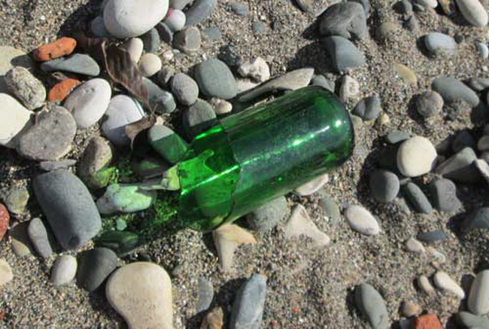
Стекло
Пожалуй, самым встречаемым бытовым мусором является стекло. Бросая очередную стеклянную бутылку в кусты, помните: срок ее разложения составляет более 1000 лет. Не убранным стеклянным мусором будут наслаждаться как минимум 12-15 поколений после нас.

Slide 21
Алюминиевые банки | Через 1 год | Через 5 лет | Через 10 лет
вступают во взаимодействие с кислородом воздуха, но при этом образуется пленка оксида алюминия, которая затрудняет разложение | Распадается большая часть краски, сама банка остается целой | Банка теряет форму, частично погружается в почву | Следов дальнейшего разложения банки в почве не отмечается
Пластиковая бутылка | Через 1 год | Через 5 лет | Через 10 лет
Подвергается действию ультрафиолетовых лучей солнечного излучения | Пластик не изменяется | Пластик темнеет и становится хрупким | Процесс разложения бутылки в почве не заметен
Стеклянная бутылка | Через 1 год | Через 5 лет | Через 10 лет
Стекло считается безвредным инертным веществом | Бутылка не изменяется | Осколки мелко раздроблены, постепенно мутнеют под воздействием света и становятся хрупкими. | В почве эти процессы немного замедлены

Slide 22
Необходимо помнить о том, что эти вещи, продукты и отходы долго разлагаются и отравляют землю после своего разложения.
К примеру, аккумулятор - после разложения оставит под собой вызжженную землю, алюминий - не даёт нормально расти деревьям, консервные банки (жесть) – пагубно влияют на почву и она становится желто-красной, что тоже отрицательно влияет на деревья. А после дождя происходит смывание всех продуктов разложения глубже в грунт, затем в водоемы.
Не мусорите - живите в чистоте и помните что эта планета не вечна, и очень легко нарушить цикл ее самозалечивания!

Slide 23
Утилизация мусора
Среднестатистический россиянин выбрасывает за год более 360 кг твёрдых бытовых отходов. Сюда не входят ни строительные, ни промышленные отходы.
Утилизация мусора – одна из важнейших проблем современной цивилизации. Особенно тяжело утилизировать неорганизованно выброшенный мусор. Пока человечество придумало три принципиально разных пути утилизации мусора:
▪ Организация свалок.
▪ Вторичное использование отходов.
▪ Сжигание отход.
Однако ни один из них нельзя признать абсолютно приемлемым. Почему?

Slide 24
Семья Ивановых выехала на воскресный пикник на опушку леса. Перед тем как отправиться домой, Петя собрал все отходы, чтобы выбросить их в мусоросборник. Если бы было оставлено 2 полиэтиленовых пакета, банка и шкурка от апельсина, то потребовалось бы много лет, чтобы природа сама их «убрала». Один пакет разлагается в 2 раза дольше, чем алюминиевая банка. Известно, что если сложить время, необходимое для разложения двух полиэтиленовых пакетов, апельсиновой шкурки и банки, то в сумме получится 2501 год. За сколько лет подвергнется разложению:
  а) полиэтиленовый пакет;
  б) банка;
  в) шкурка от апельсина?

Slide 25
Сроки разложения мусора
Виды мусора | Сроки разложения
Пищевые отходы | От 10 дней до 1 месяца
Газетная бумага | От 1 месяца до 1 года
Картонные коробки | До 1 года
Бумага | 2 года
Доски деревянные | До 10 лет
Железная арматура | До 10 лет
Железные банки | До 10 лет
Старая обувь | До 10 лет
Обломки кирпича, бетона | До 100 лет
Автоаккумуляторы | До 100 лет
Фольга | До 100 лет
Жестяная банка | До 90 лет
Электрические батарейки | До 100 лет
Резиновые покрышки | Более 100 лет
Пластиковые бутылки | Более 100 лет
Полиэтиленовая пленка | 200 лет
Алюминиевые банки | 500 лет
Стекло | Более 1000 лет

Slide 26
Вася решил выплюнуть жевательную резинку. Дайте рекомендацию мальчику как поступить с жвачкой, если она разлагается на 28 лет дольше чем бумага.
За сколько лет подвергнется разложению жвачка?
Что делать Васе?

Slide 27
Сроки разложения мусора
Виды мусора | Сроки разложения
Пищевые отходы | От 10 дней до 1 месяца
Газетная бумага | От 1 месяца до 1 года
Картонные коробки | До 1 года
Бумага | 2 года
Доски деревянные | До 10 лет
Железная арматура | До 10 лет
Железные банки | До 10 лет
Старая обувь | До 10 лет
Обломки кирпича, бетона | До 100 лет
Автоаккумуляторы | До 100 лет
Фольга | До 100 лет
Жестяная банка | До 90 лет
Электрические батарейки | До 100 лет
Резиновые покрышки | Более 100 лет
Пластиковые бутылки | Более 100 лет
Полиэтиленовая пленка | 200 лет
Алюминиевые банки | 500 лет
Стекло | Более 1000 лет

Slide 28
Таня мыла посуду обычной губкой, предназначенной для мытья посуды, которые рекомендуют хозяйкам менять хотя бы раз в неделю из-за развития микроорганизмов. Срок разложения такой губки в два раза больше чем у электронной батарейки.
Определите сколько губок в год необходимо Таниной семье для мытья посуды, если год состоит из 365 дней.
Какое время потребуется для разложения одной губки для мытья посуды?

Slide 29
Сроки разложения мусора
Виды мусора | Сроки разложения
Пищевые отходы | От 10 дней до 1 месяца
Газетная бумага | От 1 месяца до 1 года
Картонные коробки | До 1 года
Бумага | 2 года
Доски деревянные | До 10 лет
Железная арматура | До 10 лет
Железные банки | До 10 лет
Старая обувь | До 10 лет
Обломки кирпича, бетона | До 100 лет
Автоаккумуляторы | До 100 лет
Фольга | До 100 лет
Жестяная банка | До 90 лет
Электрические батарейки | До 100 лет
Резиновые покрышки | Более 100 лет
Пластиковые бутылки | Более 100 лет
Полиэтиленовая пленка | 200 лет
Алюминиевые банки | 500 лет
Стекло | Более 1000 лет

Slide 30
Используемые электронные источники
http://www.eco-lab.ru/srok.html Сроки разложения мусора
https://hi-news.ru/eto-interesno/fakty-vremya-razlozheniya-razlichnogo-bytovogo-musora.html факты | Время разложения различного бытового мусора
ocheninteresno.com/priroda/sroki-razlozheniya-musora-na-zemle/ Сроки разложения мусора на Земле
http://green-planeta.ucoz.net/publ/utilizacija_i_sroki_razlozhenija_musora/1-1-0-10 Утилизация и сроки разложения мусора

